Slide 1
A változó éghajlattal összefüggő változások, problémák bemutatása (mezőgazdaság-világ)
Szabó Beáta

Slide 2
Klímaváltozás (az éghajlatváltozásról általában)
Földünk éghajlatának változása teljesen természetes folyamat, a felmelegedést mindig lehűlés követi és ez több tízezer, sőt, több százezer évre visszamenőleg megfigyelhető.
Az uralkodó tudományos nézet szerint a globális éghajlatváltozás, aminek jelentős részben és szinte biztosan az ember a kiváltója, visszafordíthatatlanul megkezdődött, és kihatásai sok ember, állat és növény életfeltételeit veszélyeztetik.

Slide 3
A globális felmelegedés mezőgazdaságra gyakorolt hatása
A mezőgazdaság, és így az élelmiszerbiztonság, az a tevékenységi kör, amit rendkívül érzékenyen érint az éghajlatváltozás, hiszen közvetlenül hatással van a termelésre. A felmelegedés hatására a legszélsőségesebb eredmények is tapasztalhatók, mind negatív, mind pozitív irányban.

Slide 4
A globális felmelegedés mezőgazdaságra gyakorolt hatása 1
A terméshozamokra és a termelékenységre gyakorolt hatások igen eltérők és számos bizonytalanságot hordoznak .
->csökkentik a terméshozamot a trópusi és szubtrópusi területeken
a hőmérsékleti stressz,
a monszunok áthelyeződése,
a szárazabbá váló talajok;
->növeli a terméshozamot
a hosszabb vegetációs időszak Kanada északi részén és Észak-Európában elképzelhető, hogy a mediterrán környezet fog meghonosodni, és az enyhébb klíma akár 70%-kal is növelheti a terméshozamot

Slide 5
A globális felmelegedés mezőgazdaságra gyakorolt hatása 1
Csökkenő termésátlag:
Kevesebb termés a növekvő társadalom miatt éhínségeket eredményezhet
Főbb gabonanövények termesztési helyeinek változása
Több nagy múltú borvidéken komoly gazdasági visszaesés várható, hiszen a borszőlők elterjedése a kedvezőbb klíma felé tolódik

Slide 6
A globális felmelegedés mezőgazdaságra gyakorolt hatása 2
Területi változások:
Mivel az átlagos hőmérsékletek várhatóan nagyobb mértékben emelkednek majd az arktikus régiókban, mint az Egyenlítőnél, a klímazónák elmozdulása kifejezettebb lesz a magasabb szélességeken.
A közepes szélességek térségében (45° − 60°), a jelenlegi hőmérsékleti övek 150-550 km távolságra is elmozdulhatnak.
Az ilyen áthelyeződések jelentősen befolyásolhatják a mezőgazdaság és az állattenyésztés eredményeit.

Slide 7
A globális felmelegedés mezőgazdaságra gyakorolt hatása 3
Csapadék eloszlása:
Ha a globális fölmelegedés 1-3,5°C közötti lesz 2000-2100 között, akkor az éghajlati modellek szerint a csapadékmennyiség, a párolgás valamint az intenzív csapadékhullás gyakorisága növekedni fog.
Évszakosan: a talajnedvesség csökkenni fog néhány közepes szélességen fekvő kontinentális térségben nyáron, míg a csapadék és a havazás mennyisége növekedni fog a magas földrajzi szélességeken télen.

Slide 8
A globális felmelegedés mezőgazdaságra gyakorolt hatása 4
Az élelmiszerbiztonság kockázata elsősorban lokális és nemzeti szinten jelentkezik. Egyes tanulmányok szerint a globális mezőgazdasági termelés fenntartható lesz a várható szinten a 21. század folyamán. Ugyanakkor a regionális hatások területenként jelentősen változhatnak.
• A Földünk legszegényebb területein élők (akik elszigetelt mezőgazdasági rendszerektől függnek a szemiarid és arid területeken) szembesülnek a legnagyobb kockázattal. Kockázat közeli helyzetben él a szub-szaharai Afrika, Dél-, Kelet- és Délkelet-Ázsia, Latin-Amerika trópusi területeinek népessége, valamint néhány csendes-óceáni sziget lakói.
• A hatékony intézkedések és az új mezőgazdasági technológiák javíthatják az élelmiszerbiztonságot

Slide 9
A klímaváltozás hatásait, négy jól elkülöníthető ágazat mentén lehet vizsgálnunk a mezőgazdaság szempontjából:
I. a növénytermesztésre;
II. állattenyésztésre;
III. az erdő,- és vadgazdálkodásra;
IV. halászatra.

Slide 10
A növénytermesztésre gyakorolt hatás
A növényekkel kapcsolatos vizsgálatok alapvetően 3 paramétercsoportra korlátozódnak:
Csapadékmennyiség változás
Hőmérséklet növekedés
Légköri CO2 koncentráció változása
Talajminőség romlása
Kiszámíthatatlan termelés
és az ezekhez kapcsolódó vagy ezekből levezethető paraméterek, mint például tenyészidőhossz, evapotranszspiráció, vízháztartás stb.

Slide 11
A növénytermesztésre gyakorolt hatás
A csapadék mennyisége és eloszlása döntő a növények fejlődése szempontjából, azonban úgy tűnik, hogy még modellszintű meghatározása is bizonytalanabb, mint a hőmérsékleté. A modellszámítások alapján azzal számolnak, hogy az átlagos csapadékmennyiség kismértékben, mintegy 10 %-kal több lesz, mint az elmúlt évtizedek átlaga. Ez természetesen régióról régióra változik, de a feltételezés az, hogy a jelenlegi csapadékátlag ±10 %-os sávjában lesz.

Slide 12
A növénytermesztésre gyakorolt hatás
A számítások alapján az átlagos hőmérséklet 70-75 év alatt 3-3,4 oC-ot emelkedik, míg a csapadék 10-15 %-kal növekszik. Az éven belüli hőmérséklet- és csapadékeloszlás jelentősen megváltozik, a mediterrán jelleg erősödik.
A melegedés, helyenkénti szárazság érzékenyen érinti a tápanyagok hasznosulását. Eddig az aszálykárok megelőzésének egyik eszköze a műtrágyázás volt, de tartós aszályok esetén a műtrágya hasznosulás lecsökken, több növénynél pedig terméscsökkentő lehet.

Slide 13
A növénytermesztésre gyakorolt hatás
Hőmérsékletnövekedés:
A legtöbb növény növekedése felgyorsul melegebb hőmérsékleten, feltéve, hogy elegendő tápanyag és víz áll rendelkezésre. Egy bizonyos határ után azonban a növekedés csökkenéséhez vagy akár a növények elhalásához is vezethet a magas hőmérséklet. A hőmérséklet növekedése növeli az evapotranszspirációt is, hiszen ahogy a levél hőmérséklete növekszik, nő a páranyomás a levél belsejében, és nő a párologtatás is. Ahogy a párolgás emelkedik, a gőznyomás a levélből kifelé növekszik, és a növény egyre gyorsabban veszíti el a nedvességet. A párolgás a levegő száradásával együtt növekszik. Ez hozzásegít a talaj gyorsabb kiszáradásához, ami újabb stressz eredője lehet.

Slide 14
A növénytermesztésre gyakorolt hatás
CO2-koncentráció: A növények egyik legfontosabb "tápláléka" a szén, amit a fotoszintézis során a levegőből a CO₂ asszimilációjával vesznek fel.
Nem zárható ki az, hogy a CO₂-trágyázás pozitív hatását teljesen semlegesítik olyan stresszhatások, mint a megnövekedő UV-B sugárzási intenzitás, a szárazságstressz vagy a levegőszennyezés. Ezek a megállapítások többé-kevésbé kísérletileg igazoltak.

Slide 15
A növénytermesztésre gyakorolt hatás
A mezőgazdasági vízfelhasználás várhatóan korlátozottabb lesz, mint jelenleg. Ennek alapvető oka az, hogy a magasabb hőmérséklet következtében növekszik a lakossági és ipari felhasználás, ami esetenként korlátozhatja, illetve drágíthatja a mezőgazdasági vízfelhasználást.
A talaj termőképességére is hatással lesznek a klimatikus változások. A magasabb levegőhőmérséklet következtében a termőréteg hőmérséklete is növekszik, ez meggyorsítja a szervesanyag-lebomlást és más folyamatokat, amelyek mind hatással vannak a termőképességre. E folyamatok ellensúlyozására nagyobb mennyiségű műtrágya felhasználására lesz szükség, és ez nem csak költségnövelő tényező, de negatív hatással van a környezetre is (talajvíz, levegő). A fokozott műtrágyafelhasználás következtében a talaj-növény-atmoszféra rendszerben növekedni fog a CO₂ és N2O üvegházhatású gázok kibocsátása is.

Slide 16
A növénytermesztésre gyakorolt hatás
A növényi kártevők szaporodására, áttelelésére, s így általános elterjedésükre is kedvező hatással lesz a felmelegedés, az ellenük való védekezés szintén költségnövelő tényezőként fog jelentkezni.
A termőhely, földhasználat kontinentális szinten jelentősen változhat a klímaváltozás függvényében. Számítás szerint 1 oC globális hőmérsékletemelkedés 150-250 km-rel tolja el a termesztési zónákat a sarkok felé. Ez például Magyarországra azt jelenti, hogy már 2 oC-os hőmérsékletemelkedés is teljesen megváltoztatja a klimatikus feltételeket, s a mediterrán jellegű klíma jelenlegitől lényegesen eltérő termőföldhasználatot tesz csak lehetővé.

Slide 17
A növénytermesztésre gyakorolt hatás Összefoglalás
Az elemzések egyértelműen arra engednek következtetni, hogy
* az agroökológiai zónák eltolódnak a hőmérsékletemelkedés és a vízhasznosítási hatékonyság javulása következtében,
* a növénytermesztés hatékonysága a középső és magas szélességi övezetekben (alapvetően a fejlett országokban) javulni fog - a növekvő fotoszintézis, a hosszabb tenyészidőszak és fagymentes periódus miatt,
* a legtöbb fejlődő országban a termőképesség csökkenni fog (a cereáliák esetében mintegy 10 %-kal), ami jelentős ellátási gondokat jelent az adott térségben,
* a trópusi és szubtrópusi régiókban, Afrika Száhel-övezetében válik legkritikusabbá a helyzet.

Slide 18
A növénytermesztésre gyakorolt hatás
Összefoglalás
Megállapítható, hogy jelenlegi ismereteink szerint földrészenként az alábbi változások várhatók a földhasználatban, ill. a mezőgazdasági termelésben (GEO/Global Environmental Outlook/, UNEP):
Afrika: A gabonafélék termésátlagai csökkenni fognak, ezáltal romlik az élelmiszerellátás biztonsága is. A sivatagosodás súlyosbodik Afrika számos térségében, aminek következtében csökken a mezőgazdaságilag hasznosítható terület.
Ázsia: Az északi területeken a kedvezőbb klimatikus feltételek következtében növekedhetnek a hozamok, s a termesztési zónák északra tolódásával a mezőgazdaságilag művelhető területek is növekednek. Ázsia déli részén és a kapcsolódó szigetvilágban az élelmiszerbiztonság csökken a tengerszint-emelkedés, a szárazság és egyéb időjárási anomáliák következtében.
Ausztrália és Új-Zéland: A várható hatások kiegyenlítik egymást. Területenként a kedvezőbb feltételek javítják az élelmiszertermelés hatékonyságát, ugyanakkor egyes területeken romlanak a feltételek.
Európa: Észak-Európában a klímaváltozás pozitív hatással lesz a mezőgazdasági termelésre, ugyanakkor Európa keleti és déli részein a produktivitás csökkenni fog.
Dél-Amerika: A fontosabb növények hozamai a földrész jelentős részén csökkenni fognak.
Észak-Amerika: Európához hasonló megállapítások tehetők. Az északi területeken - Kanadában, az USA északi részein - a termesztési feltételek javulnak, a délin romlanak.

Slide 19
A növénytermesztésre gyakorolt hatás Néhány példa
A következő százalékos változások várhatóak a búzahozamokban a CO₂ megduplázódása esetén:
Kanada +27% USA -2%
Oroszország +25% Uruguay -23%
Kína +17% Egyiptom -28%
Ausztrália +10% Brazília -32%
Franciaország +8%
India +4%

Slide 20
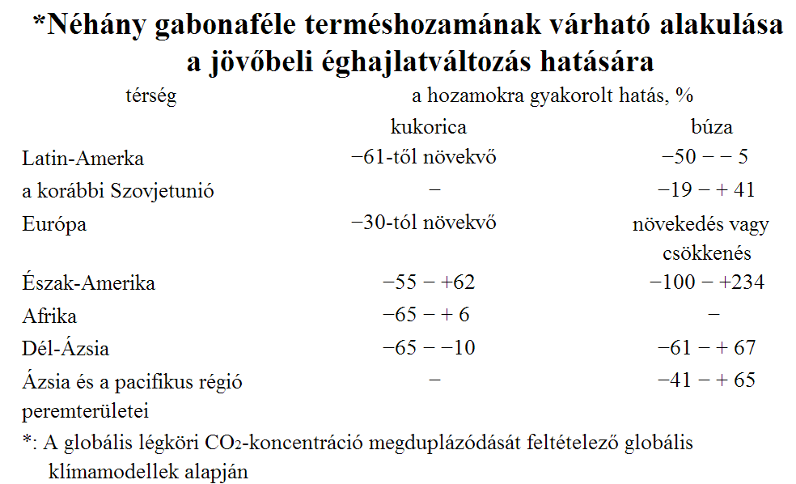
A növénytermesztésre gyakorolt hatás
Néhány példa

Slide 21
A növénytermesztésre gyakorolt hatás
Néhány példa
Tengerszint emelkedés hatására a part menti területek művelhetetlenné válnak, ez tovább fokozza a terméshozamok csökkenését
Szélsőséges időjárási események gyakoriságának növekedése ->
Egy szélsőséges esemény évekre tönkre teheti a mezőgazdasági termelést

Slide 22
Állattenyésztésre gyakorolt hatás
Lecsökkent állattartomány
Technikai technológiai feszültségek
Elhanyagolt legelők
Takarmány csökkenése
Állategészségügyi problémák

Slide 23
Állattenyésztésre gyakorolt hatás
Várhatóan a legelők termőképessége is megváltozik.
Az intenzív szarvasmarha tenyésztési rendszerek könnyebben fognak alkalmazkodni a klímaváltozáshoz, mint a növénytermesztési rendszerek, illetve a legeltetési rendszerek.

Slide 24
Erdőgazdálkodásra gyakorolt hatás
csökken a talajvízszint;
eltűnnek a felszíni kisvizek;
a szárazság miatt a vadak az új erdősítések fiatal rügyeit, hajtásait rágják;
megnőnek a töréskárok a szél, ónos eső, vizes hó miatt;
megszaporodnak az erdőtüzek;
a hirtelen lezúduló csapadék eróziós károkat okoz;
a lelassuló talajélet miatt pusztulnak a kevésbé szárazságtűrő fafajok;
egyes erdei kártevők elszaporodnak.

Slide 25
Erdőgazdálkodásra gyakorolt hatás
A vegetációs övek egyes feltételezések szerint el fognak mozdulni várhatóan a zöld erdőtakaró és az erdősztyepp határvonalára, de minden bizonnyal érintik a hűvösebb csapadékosabb zónákat is.
Az erdők és általában a zöld felületek sokoldalú hatásuk miatt (CO2 elnyelés és szén lekötés, oxigén kibocsátás, árnyékolás, pára megőrzése, esztétikai hatások, szelek mérséklése) a légkörvédelem és az alkalmazkodás semmi mással nem helyettesíthető elemei!

Slide 26
Halászatra gyakorolt hatás
A melegedő vizekben élő halak a nekik megfelelő hőmérsékletű víz után fognak vándorolni
Tovább rontja a helyzetet a tengerekben megfigyelhető savasodás folyamata
-az eddig halászatból élő emberek megélhetése veszélybe kerül
-olyan országokban, ahol eddig nagy volt a halászat gazdasági szerepe, gazdasági visszaesés várható
A legfontosabb hatások nemzeti és lokális szinten lesznek érzékelhetők
az egyes fajok aránya megváltozik,
a halászat áttevődik más területekre.

Slide 27
Köszönöm a figyelmet!
Szabó Beáta

